Slide 1
Święcenie potraw wielkanocnych
W POLSKIEJ TRADYCJI

Slide 2
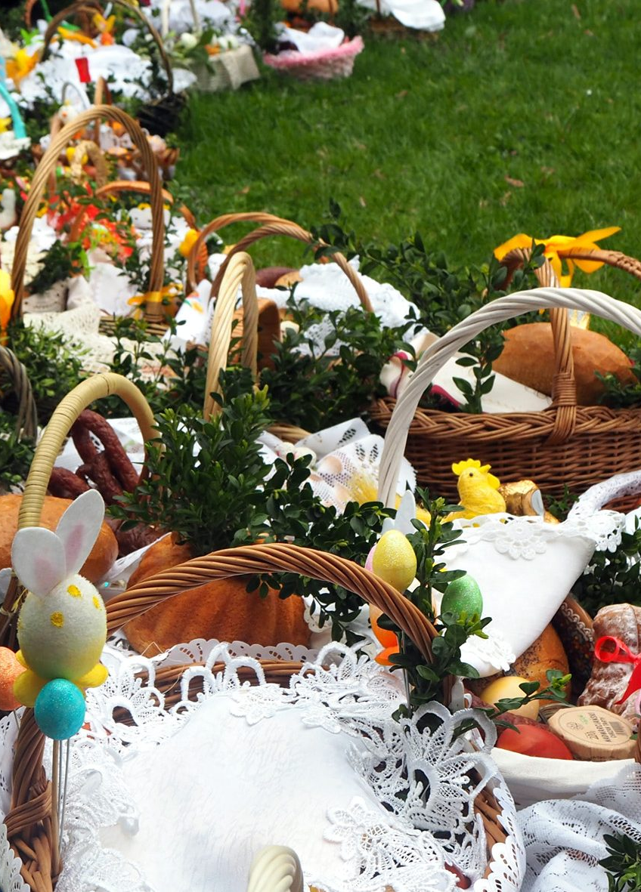
ŚWIĘCENIE POTRAW
Zwyczaj święcenia potraw na stół wielkanocny sięga VIII wieku, w Polsce około wieku XIV. Kiedyś potrawy święcono w domach polskiej szlachty. Dzisiaj święcenie odbywa się
w Wielką Sobotę w kościołach lub na placach kościelnych na wystawionych stołach.

Slide 3
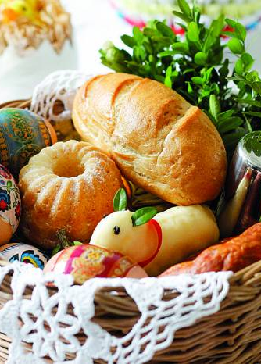
KOSZYCzki WIELKANOCNe
Wykładane są białymi serwetami
i ozdabiane zielonymi liśćmi bukszpanu. Ten kolor wyraża nadzieję zmartwychwstania. Wkłada się do nich baranka z czerwoną chorągiewką, jajka, chleb, wędlinę, ciasto, chrzan, sól. Czasami jeszcze pieprz oraz kurczaczka.

Slide 4
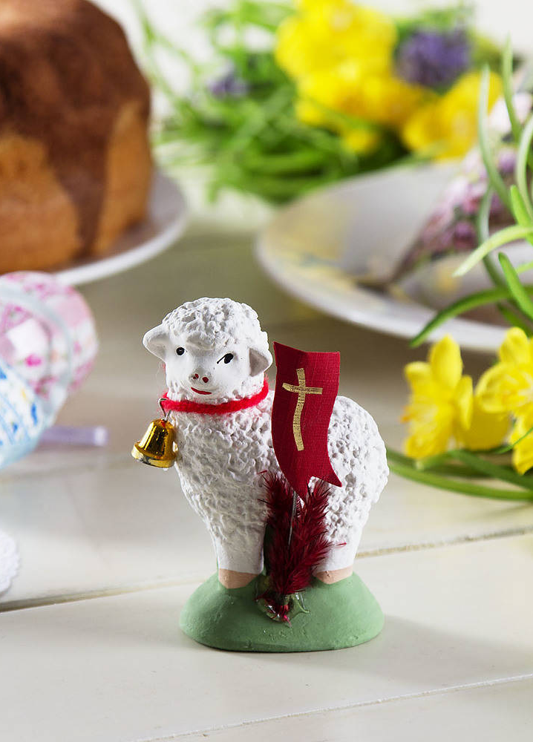
BARANEK Z CHORĄGIEWKĄ
Jest znakiem Jezusa Zmartwychwstałego. Symbolika baranka nawiązuje do ucieczki Izraelitów z Egiptu. Tak jak krew baranka uratowała ich z niewoli egipskiej, tak krew Jezusa ratuje nas z niewoli grzechu.

Slide 5
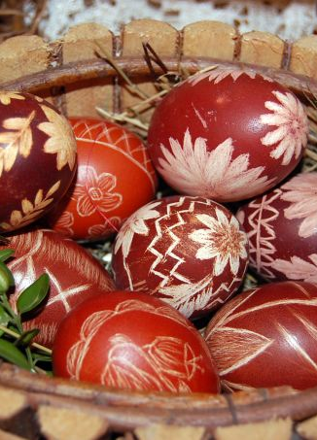
JAJKA
Starożytny symbol nowego życia. Oznacza triumf życia nad śmiercią. Dzielenie się poświęconym jajkiem służy umacnianiu więzi rodzinnych.

Slide 6
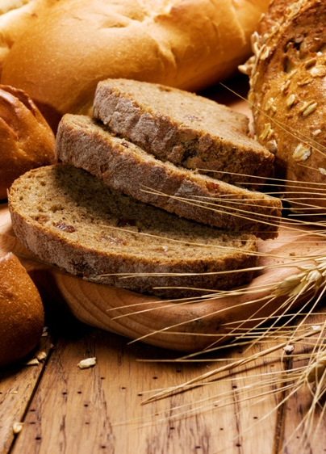
CHLEB
Pamiątka cudu rozmnożenia chleba oraz Ostatniej Wieczerzy. Symbolizuje pokarm dla duszy na drodze do zbawienia.

Slide 7
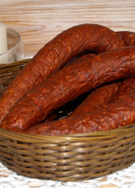
WĘDLINA
Jest symbolem baranka, którego Izraelici zabijali i spożywali w rodzinach w święto Paschy. W Starym Testamencie Barankiem został nazwany Pan Jezus.

Slide 8
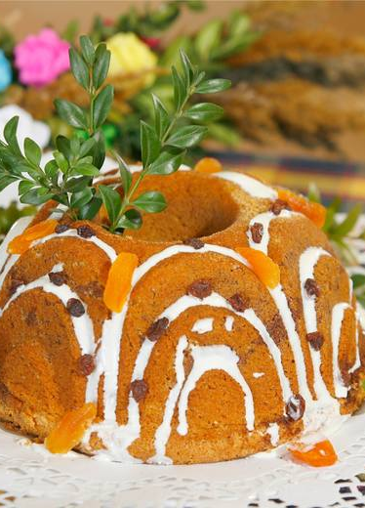
CIASTO
Najczęściej jest to babka lub mazurek. Jego słodycz ma być nagrodą za wyrzeczenia w okresie Wielkiego Postu.

Slide 9
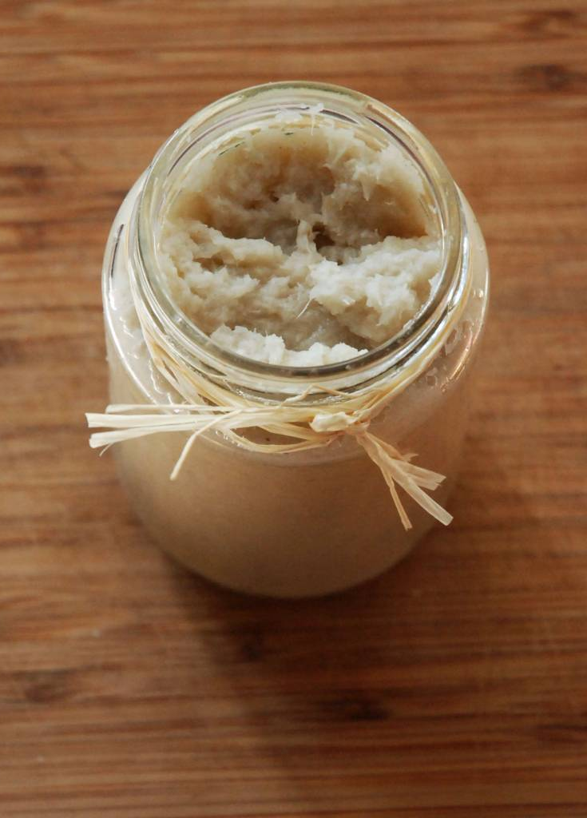
CHRZAN
Jego ostry smak i zdolność do wyciskania łez jest symbolem Męki Pana Jezusa, która zakończona została zmartwychwstaniem.

Slide 10
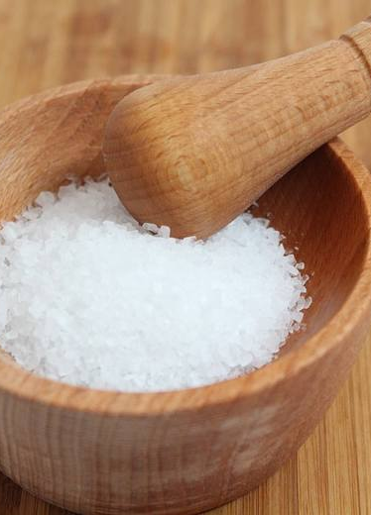
SÓL
Nadaje smak potrawom i chroni przed zepsuciem. Jest to nawiązanie do słów Jezusa, że wierzący ma być „solą ziemi”. Jest symbolem siły moralnej
i prawdy.

Slide 11
BIBLIOGRAFIA
M. Gryczyński. Symbolika polskiej święconki. www.przewodnik-katolicki.pl
Zdjęcia z różnych stron internetowych

Slide 12
PREZENTACJĘ PRZYGOTOWAŁY UCZENNICE KLASY 4

